Slide 1
Image
Search
Engine
И НИ ОДНА ВЕЩЬ В ВАШЕМ ИНТЕРНЕТ-МАГАЗИНЕ НЕ ОСТАНЕТСЯ БЕЗ ВНИМАНИЯ

Slide 2
Структура доклада
Актуальность
Известные варианты решения, их недостатки
Цели
Решаемые задачи
Результаты

Slide 3
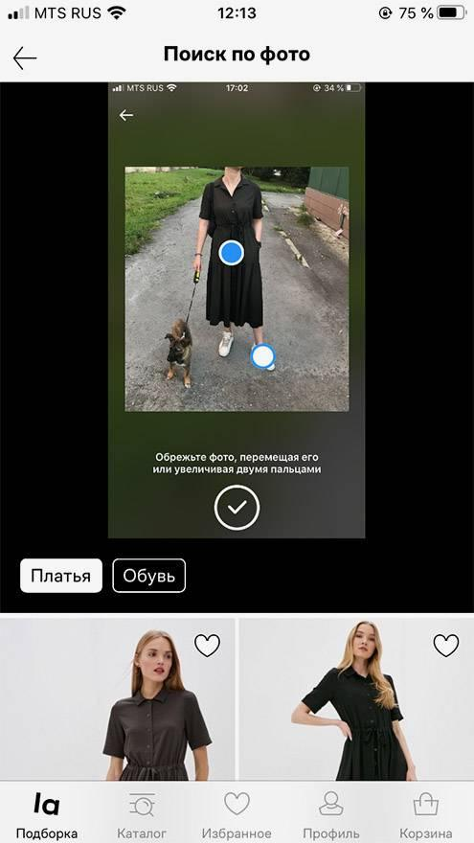
Нужно ли клиентам то, что мы делаем?
Чтобы найти определенную вещь, например платье, можно пойти двумя путями: выставить параметры — цвет, размер, материал, тип выреза и длину — или просто загрузить фотографию.
Данное решение уже реализовано на популярных платформах, таких как Wildberries, Lamoda, Asos и др.
Также Google Картинки и его аналоги осуществляют поиск по всем возможным интернет-магазинам.

Slide 4
Наше решение
01.
02.
03.
Распознавание
Классификация
Извлечение признаков

Slide 5
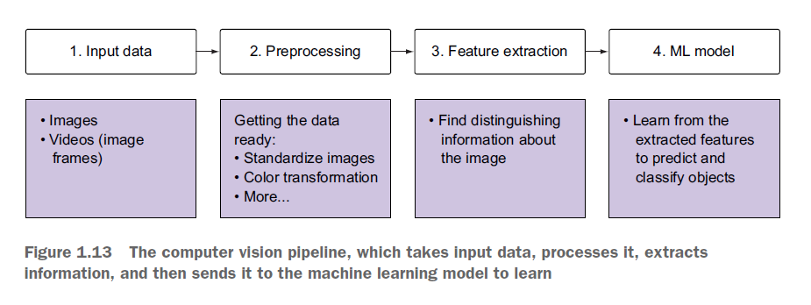
Deep Learning for
Vision Systems
MOHAMED ELGENDY
Посмотрите книжку
В решении нету входных данных и предобработки. На слайде ниже (№7) кстати есть предобработка

Slide 6
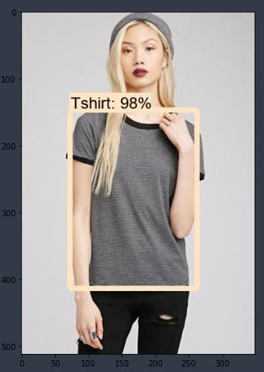
Распознавание
Нашли открытый датасет
01.
Обучили нейронную сеть с помощью Object Detection API
02.
Отобразили метрику с помощью Tonsorboard
03.
Выбор самых подходящих чек поинтов
04.

Slide 7
Нашли открытый датасет – какой объём, какое разнообразие?
Обучили нейронную сеть с помощью Object Detection API – что за сеть (архитектура), что за Object Detection API? Как обучали, какие метрики точности? Сравнивали ли разные сети?
Выбор самых подходящих чек поинтов – критерий выбора? Что такое чек поинт?
Название слайда «Распознование», а в пунктах только обнаружение объекта описано, где распознование (классификация)? Может нужно назвать Обнаружение? Или обнаружение = распознавание

Slide 8
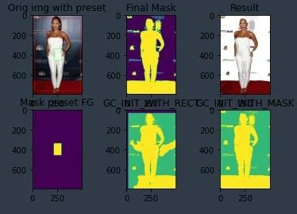
Классификация
Удаляем фон с фотографий для лучшей точности
Классифицируем одежду на фотографиях с помощью Object Detection API

Slide 9
На рисунке справа ничего не понятно, если там хотели отобразить стадии предобработки, то лучше подписать явно где какая стадия на картинках
Удаляем фон с фотографий для лучшей точности – тут лучше написать «...для повышения точности»
Основная аналитика выполняется с помощью Object Detection API

Slide 10
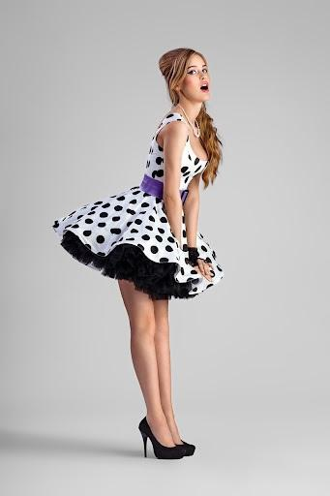
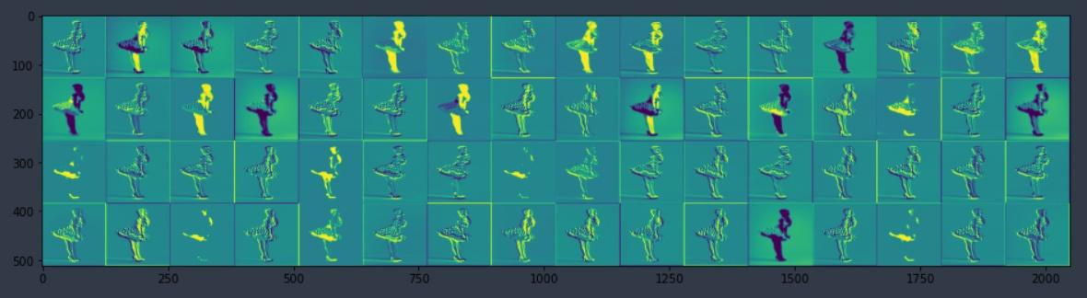
Извлечение признаков
Срез слоя предобученной
на Image Net VGG-16
Сохранение нормы
каждой матрицы признаков
Сравнивание норм
и вывод топа похожих картинок

Slide 11
Слайд не понятный. Что хотим показать как обучали или как работает сеть?
Почему именно VGG-16? Может быть сравнивали какие то метрики (быстродействие, точность, применимость для данной задачи)
Если сеть предобученная, как дообучали? Добавляли ли слои, меняли архитектуру?

Slide 12
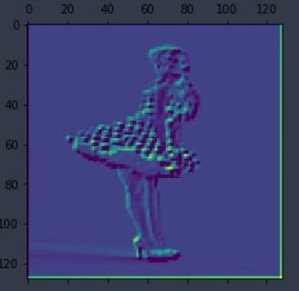
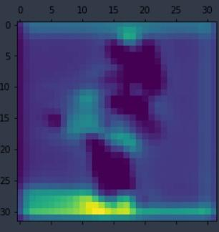
Сравнение
первого и десятого слоя

Slide 13
Публике с общими знаниями нейронных сетей будет непонятно где первый где второй, нужно явно указать.
Что вообще хотим показать этим слайдом?

Slide 14
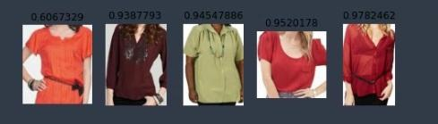
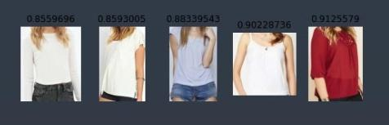
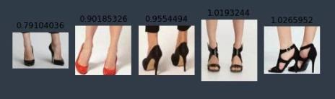
Подведем итоги
01.
02.
03.
04.
Мы распознаём одежду на фотографиях
Классифицируем её
Сравниваем признаки
среди класса
Получаем выборку изображений схожей одежды

Slide 15
Подведём итоги.
Тут хочется видеть точности моделей – именно это характеризует эффективность работы сервиса и всю вашу работу.
Может здесь привести объём данных для обучения моделей.
Также есть вопрос по общей архитектуре вашего решения на уровне квадратиков с соединениями и что какой квадратик делает (аналитический модуль, модуль интерфейса пользователя, модкль хранения данных и т.д.).
На картинках сверху видны вероятности определения классов, если так, то нужно более явно это прописать
% правильно обнаруженных и классифицированных объектов
Средняя вероятность правильно определённых классов
Может что-то ещё
Есть ли выигрыш вашего решения по сравнению с аналогами, если есть, то численная характеристика – повышена точность, расширена база обучения и т.д.

Slide 16
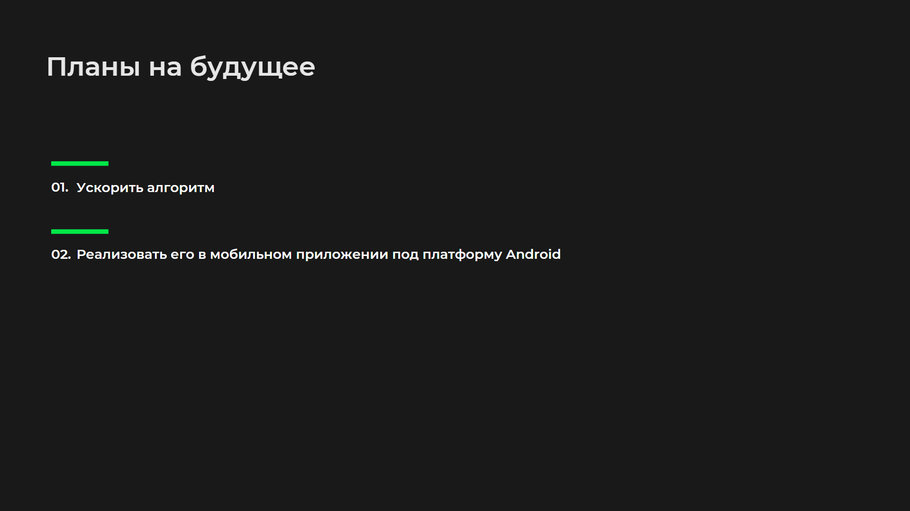
Планы на будущее
Ускорить алгоритм
01.
Реализовать его в мобильном приложении под платформу Android
02.

Slide 17
Зачем ускорять, чего не хватает?
За счёт чего ускорять?
Почему именно под android

Slide 18

Наши контакты:
Cолтовец Екатерина: @dobryy_denechek
Кисляков Владислав: @carline1
Вернин Марк:
@vermark

